Slide 1


Slide 2


Slide 3
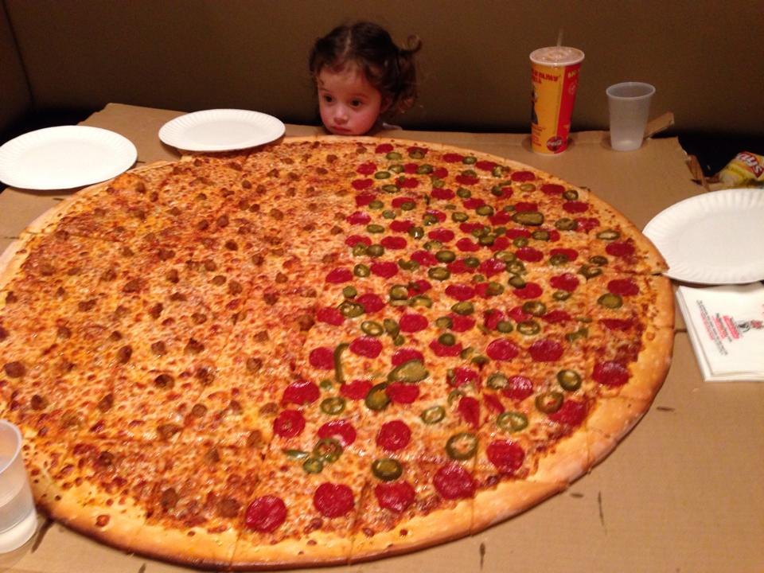

Slide 4
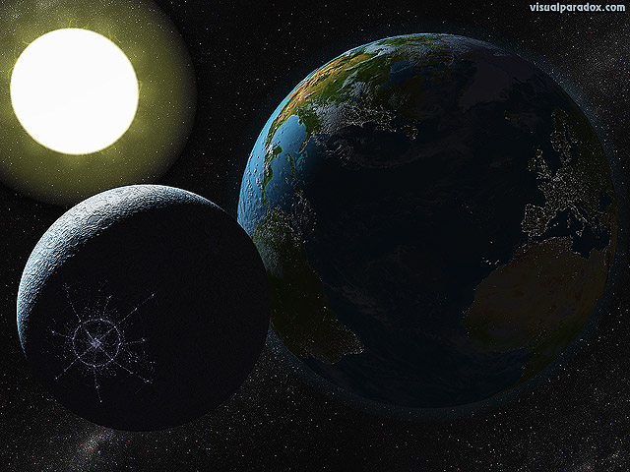
Back side of the moon? Or another one scripting language.

Slide 5


Slide 6


Slide 7


Slide 8


Slide 9
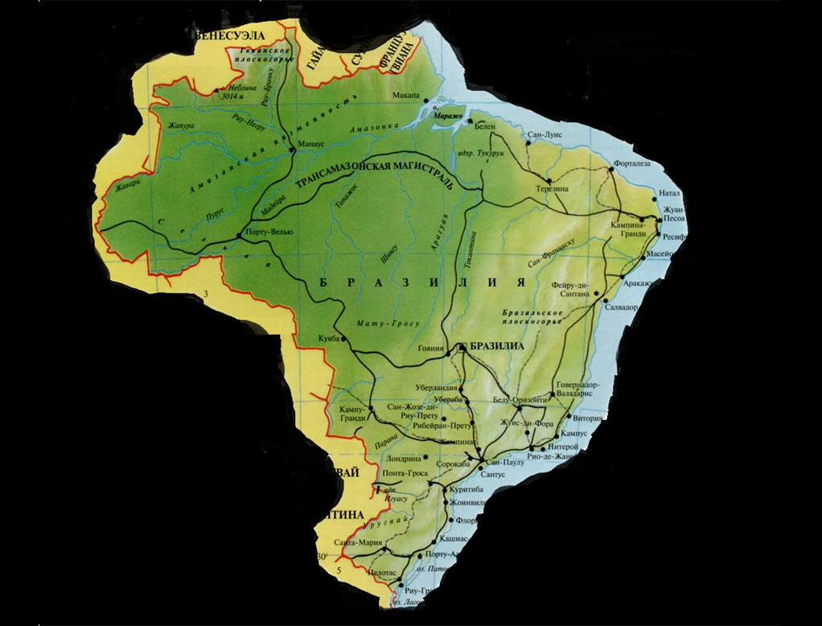

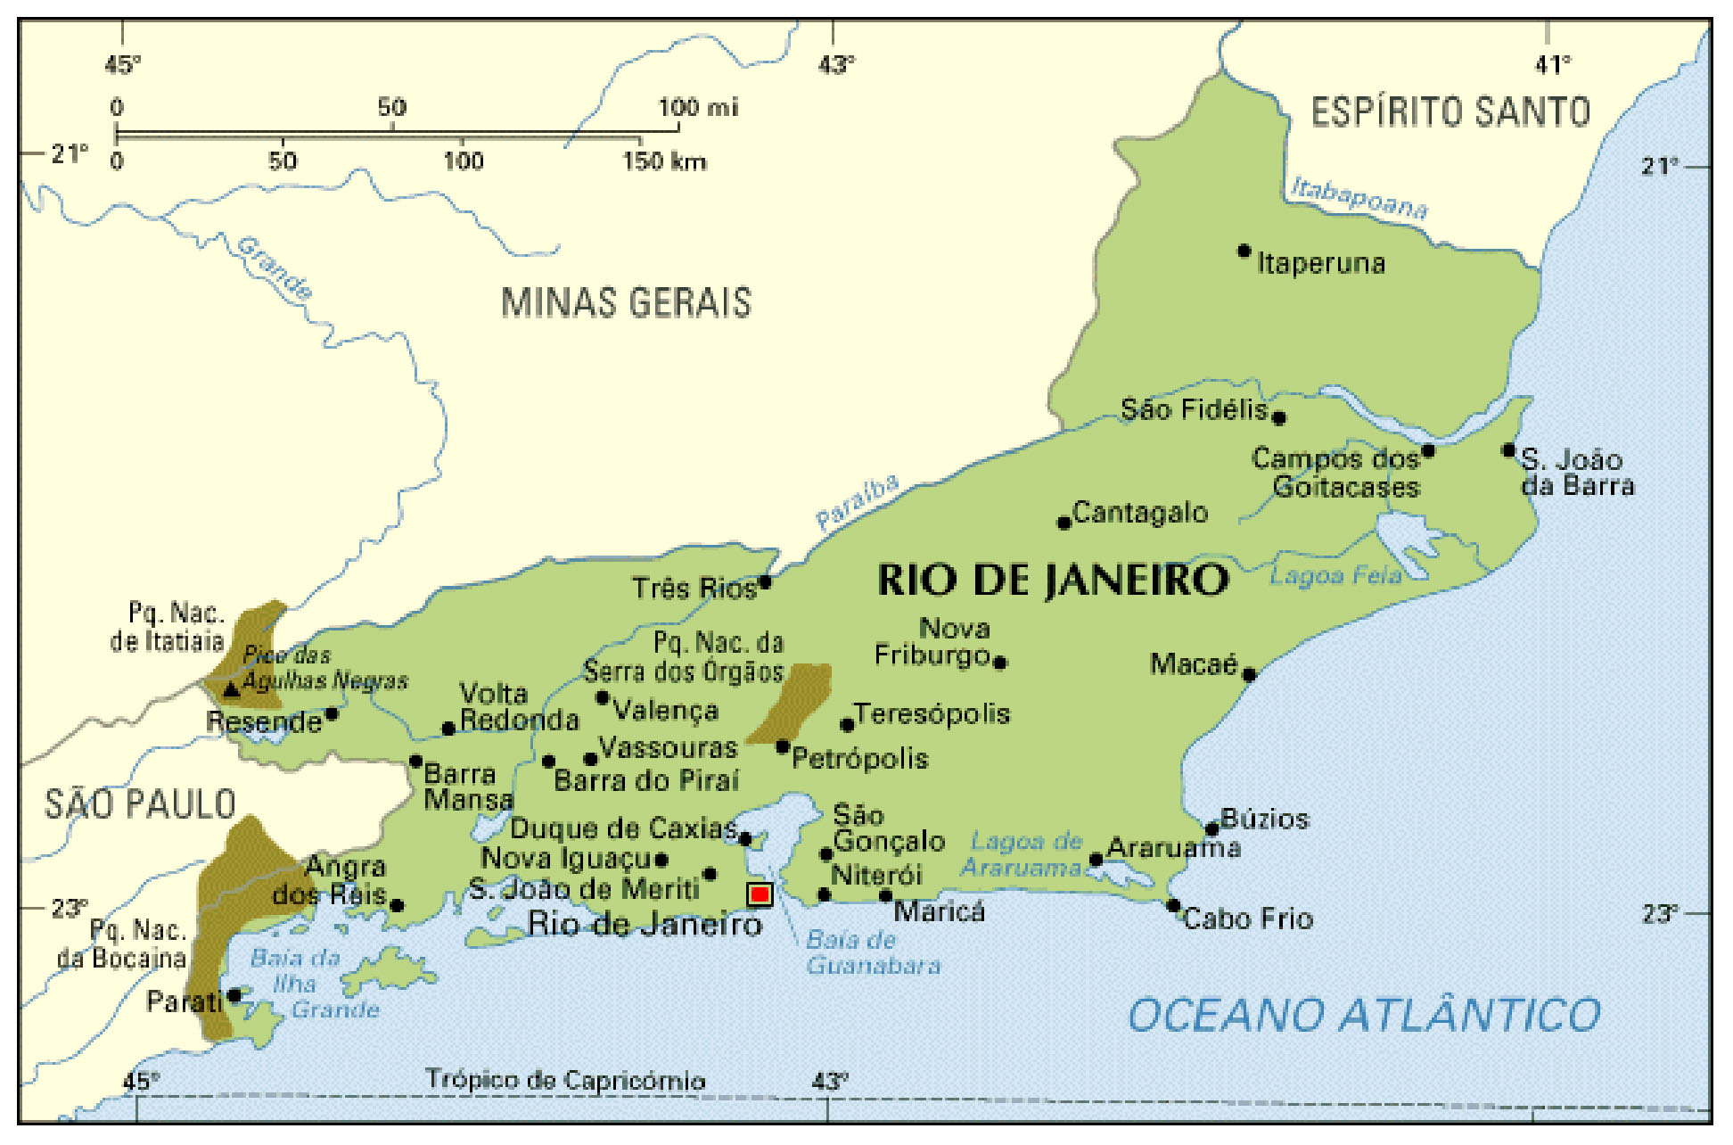

Slide 10

TeCGraf
Валдемар Селиш
Роберту Иерузалимски
Луиш Энрике ди Фигейреду
DEL
(data entry language)
Sol
(Simple Object Language)

Slide 11


Slide 12
Agenda
Общие сведения о Lua
Синтаксис
Библиотеки
SDK основанные на Lua

Slide 13
Что такое Lua?
Lua ([лу’а], порт. «луна») – функциональный, объектно-ориентированный(прототипный), скриптовый, встраиваемый, интерпретируемый, кроссплатформенный язык программирования.
По возможностям, идеологии и реализации язык ближе всего к JavaScript, однако Lua отличается более мощными и гораздо более гибкими конструкциями.
Разработанный интерпретатор является свободно распространяемым, с открытыми исходными текстами на C.

Slide 14
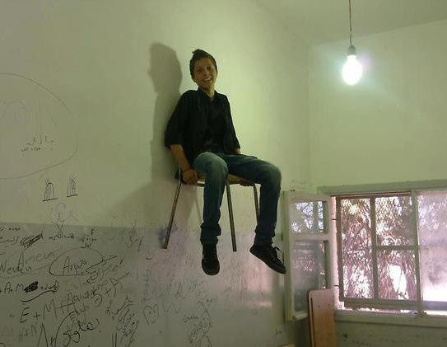
почему Lua
Благодаря тому что Lua позволяет использовать API Windows, Linux, Mac, Android, iOS ее применение может быть очень широким.
Благодаря своей легковесности, скорости и простой встраивоимости Lua используют во многих играх как скриптовую часть вносящую динамичные изменения (FarCry, STALKER, WoW).
На Lua можно писать плагины для nmap, wireshark, nginx и других утилит. Что отлично подойдет системным программистам.

Slide 15
Особенности Lua
Lua – язык с динамической типизацией
Язык позволяет использовать параллельное присваивание
Функции могут возвращать несколько аргументов
Функции могут принимать переменное количество аргументов
Lua поддерживает замыкания
Основной тип данных – таблицы
Благодаря таблицам в Lua легко реализовать парадигмы ООП

Slide 16
Особенности Lua
В Lua восемь типов данных:
nil (неопределенный)
boolean (логический)
number (числовой)
string (строковый)
function (функция)
userdata (пользовательские данные)
thread (поток)
table (таблица)

Slide 17
Agenda
Общие сведения о Lua
Синтаксис
Библиотеки
SDK основанные на Lua

Slide 18
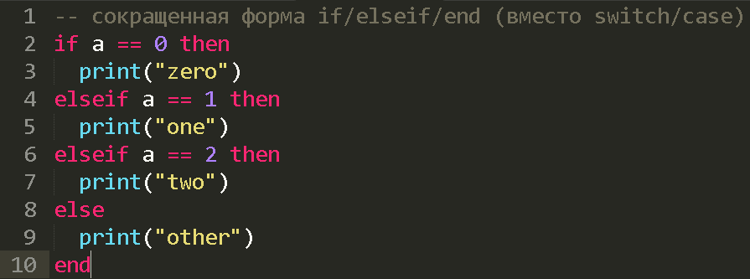
Синтаксис Lua

Slide 19
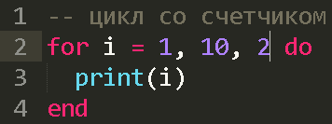
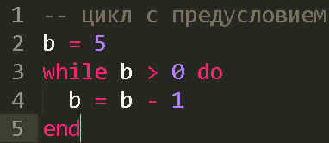
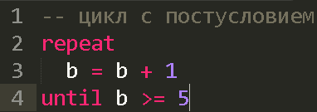
Синтаксис Lua

Slide 20
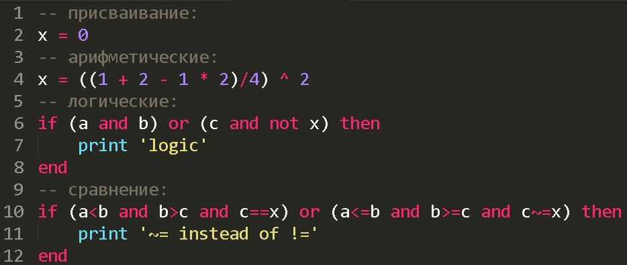
Синтаксис Lua

Slide 21
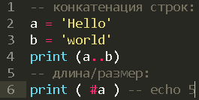
Синтаксис Lua

Slide 22
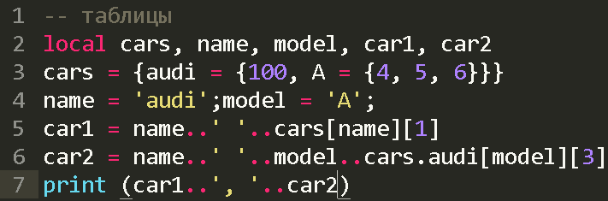
Синтаксис Lua

Slide 23
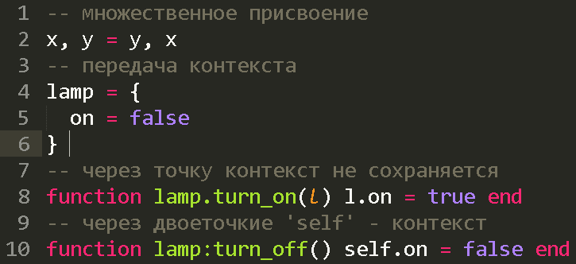
Синтаксис Lua

Slide 24
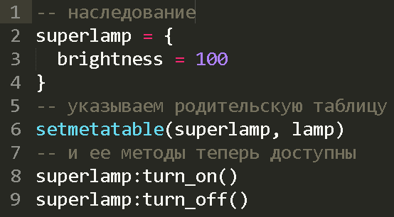
Синтаксис Lua

Slide 25
Agenda
Общие сведения о Lua
Синтаксис
Библиотеки
SDK основанные на Lua

Slide 26
Библиотеки Lua
File encryption
i18n library
Audio library
Color converters
Asynchronous Services (Copas)
Safe templates
htmlParser
json-lua fromatters
Alarm library
Pathfinding library for grid games
Multithreading libraries
web-frameworks
Grammar library
Dynamic Lua bindings to GObject libraries (lgi)
Math libraries
PDF documents generating libraries
Regular-expressions libraries
Socket-support libraries
Lua-SQLite bindings
Speech synthesis library
Image manipulations
File system libraries
Unit Testing Frameworks
XML parser
Use COM libraries from Lua (LuaCOM)
Coverage analysis tool for Lua scripts (LuaCov)
DNS libraries
Database abstractions
OpenGL libraries
HAML parser
PostgreSQL client bindings for Lua
YAML parser
Library for Reading zipped file
{{Mustache}} rendering for Lua
Lua bindings to ZeroMQ 3
MIDI data
Remote debugging
moonscript to Lua compiler
ODBC library
Auth libraries
MVC for Lua Web Development (Orbit)
Making Rockspecs, HTML and RSS from a single source
POP3 client library
knockout.js port
cryptography library
HTML escaper
XSS attacks preventer
ZIP archive creating library
A particle swarm optimization (PSO) package

Slide 27
Библиотеки Lua
Files
ZIP archive creating library
Audio
OpenGL libraries
Library for Reading zipped file
File system libraries
File encryption
cryptography library
Graphic
Audio library
Speech synthesis library
MIDI data
Alarm library
Color converters
Image manipulations
A particle swarm optimization (PSO) package
WEB
web-frameworks
DNS libraries
MVC for Lua Web Development (Orbit)
Making Rockspecs, HTML and RSS from a single source
POP3 client library
knockout.js port
XSS attacks preventer
Asynchronous Services (Copas)
Socket-support libraries

Slide 28
Библиотеки Lua
Formatters
XML parser
htmlParser
json-lua fromatters
HAML parser
YAML parser
Safe templates
Dynamic Lua bindings to GObject libraries (lgi)
Use COM libraries from Lua (LuaCOM)
{{Mustache}} rendering for Lua
Lua bindings to ZeroMQ 3
moonscript to Lua compiler
HTML escaper
i18n library
DB
Lua-SQLite bindings
Database abstractions
PostgreSQL client bindings for Lua
ODBC library

Slide 29
Библиотеки Lua
CodeHealth
Unit Testing Frameworks
Coverage analysis tool for Lua scripts (LuaCov)
Remote debugging
Other
Pathfinding library for grid games
Multithreading libraries
Auth libraries
Grammar library
Regular-expressions libraries
Math libraries
PDF documents generating libraries

Slide 30
Agenda
Общие сведения о Lua
Синтаксис
Библиотеки
SDK основанные на Lua

Slide 31

package managers
LuaRocks
LuaDist
Deployment and management system for Lua modules
Package management system

Slide 32
SDK основанные на Lua
Marmalade Quick
Corona
Gideros
MOAI

Slide 33
Marmalade sdk
Marmalade предоставляет отличный прозрачный API для разработки на Lua под iOS, Android, BlackBerry OS, bada, Windows, Mac OS X, LG Smart TV.
На главном сайте есть полная документация, форум поддержки где активно ведутся полезные обсуждения SDK.
SDK платная. Предоставляются 4 варианта лицензии (30 дней триала):
Community
Indie
Plus
Professional

Slide 34
Marmalade sdk
Indie:
+ BlackBerry, Windows Phone 8
$499 per seat/year
Community:
iOS and Android
Marmalade attribution within app
3 seat maximum per dev org
$149 per seat/year
Plus:
+ Mac OSX, Windows Desktop, TV Platforms
+ 3 Marmalade Helpdesk tickets
No annual revenue limit
$1,499 per seat/year
Annual revenue limit
Free webinar training for 5+ seats
72 hour response
Professional:
SLA Support; Unlimited Helpdesk tickets; 24 hour response; Named support contact; Hotfixes on availability
Marmalade attribution not required
$3,499 per seat/year

Slide 35
Corona SDK
Corona SDK предоставляет отличный API для разработки игр для iOS и Android устройств.
Corona-Labs предоставляет бесплатную лицензию под названием Starter. Заказчики хоть и имеют урезанный функционал, но они все-же могут собирать и публиковать свои приложения, и кроме того использовать в них рекламу и свою заставку загрузки приложения. Другими словами можно бесплатно создавать «условно-простые» коммерческие приложения. Отлично подойдет для разработки игр на мобильные платформы.
Corona-Labs позволяет оформить 3 вида лицензий:
Starter
Pro
Enterprise (+расширенная)

Slide 36
Corona SDK
STARTER
PRO
Premium Monetization Services
Daily Builds
Access to Prereleases
Plugins
Native APIs
Offline Builds
Headless Builds
Customized Build Server (+)
Technical Kick-off (+)
E-mail Support (+)
Revenue Limit $500K NONE (+)
PRICE $999/yr $2499/yr (+)
Publish to App Stores iOS, Android
Custom Splash Screen
Revenue Limit $100K
PRICE FREE
One-click Builds
Analytics
Publish to App Stores iOS, Android
One-click Builds
Custom Splash Screen
Revenue Limit $500K
PRICE $599/yr
ENTERPRISE
Analytics
Premium Monetization Services
Daily Builds
Access to Prereleases
Plugins
Publish to App Stores iOS, Android
One-click Builds
Custom Splash Screen

Slide 37
Gideros Mobile
Gideros позволяет разрабатывать на Windows, Mac, Linux (Wine) для iOS и Android платформ. API Gideros чуть менее хорошо описан и структурирован чем Corona и Marmalade Quick – однако достаточно для старта разработки.
Gideros Mobile предоставляет свою IDE с небольшим набором функций.
Gideros прост и хорошо подойдет для старта разработки на мобильные платформы.
Условия лицензирования:
Community
Indie
Professional

Slide 38
Gideros Mobile
Community
Plugins using
Indie
+ Custom splash screen
Professional
$449/yr
FREE
Instant device testing
+ Code encryption
$149/yr
+ Email support

Slide 39
MOAI SDK
MOAI предоставляет API для профессиональной разработки игр под iOS и Android.
Лицензии MOAI: Sandbox, Hobby, Indie, Studio, Chart Leader.
Лицензия подразумевает Cloud Services и монетизацию – кроме этого MOAI полностью бесплатная.
Предоставляются:
хранилища от 50 Мб до 30 Гб и неограниченного объема.
кол-во запросов от 100 тыс. до 120 млн. и неограниченного
передача данных от 1 Гб до 600 Гб и неограниченного
поддержку от простой онлайн до телефонной и 24/7
Цены лицензий: ( FREE; $19; $99; $499; Call us! ) / Month

Slide 40
Short demo

Slide 41
Useful links
Links
LuaRocks
iLoveLua
Google
LuaRocks
About Lua
moaiFiddle
My example
Lua tutorial
Online book
Books
Lua Online
Variable Number Of Arguments My example

Slide 42

Questions?

